Slide 1

Universidad Nacional de Río Negro
Física III B – 2021
Unidad 01
Clase U01 C02 - 02/30
Fecha 11 Mar 2021
Cont Teoría Cinética
Cátedra Asorey – Calderón
Web https://gitlab.com/asoreyh/unrn-f3b

Slide 2

Unidad 1: Calor
Unidad 1
El Calor
Hace calor

Slide 3

Módulo 1 - Unidad 1: Calor
Del 09/Mar al 25/Mar (6 encuentros)
El calor. Gases ideales y reales. Energía interna. Calorimetría. Calor específico. Teoría cinética de los gases. Temperatura: concepto macroscópico y microscópico. Cambios de fase y calor latente

Slide 4
Termodinámica
Termodinámica:
(del griego θερμo-, termo, que significa calor y δύναμις, dínamis, que significa fuerza)
parte de la Física que describe
estados de equilibrio a nivel macroscópico.

Slide 5
¿Qué es el calor?
Entre todos:
  Es una forma de energía
  Está relacionado con la transferencia de energía
  “flujo” de calor → concepto antiguo: “calórico”
  Sin acciones externas, el calor se transfiere (fluye) de un objeto “caliente” a un objeto “frío”
Entonces:
  La transferencia de calor (energía) se produce sólo cuando hay una diferencia de temperatura entre los objetos
Pero entonces ¿qué es la temperatura? →

Slide 6
¿Qué es la temperatura?
Entre todos:
  Hay características de un cuerpo que dependen de la cantidad de calor → propiedades termométricas
  Si entre dos objetos no hay transferencia de calor, están en en equilibrio térmico
  Magnitud comparativa →
Dos objetos que están en equilibrio térmico están a la misma temperatura.
  Luego, si entre dos objetos hay transferencia de calor → no están en equilibrio térmico → los objetos están a diferente temperatura

Slide 7
Principio Cero de la Termodinámica
Principio → es una regla que cuyo cumplimiento se verifica experimentalmente y que aún no ha podido refutarse, pero tampoco probarse
Principio cero:
Esta definición → escala de temperaturas
Si dos objetos están en equilibrio térmico con un tercer objeto, entonces los tres están en equilibrio térmico entre sí.

Slide 8

Escalas de temperaturas
Imagen tomada de http://www.quimicafisica.com/escalas-de-temperatura.html

Slide 9
Escalas de temperaturas
Kelvin (siempre), Celsius (a veces)

Slide 10
¿Gas ideal?

Slide 11
Gas ideal
Gas: estado de agregación de la materia en el cuál sus constituyentes interactúan muy débilmente y no forman enlaces entre sí
Un gas ideal es una construccion teórica (mencionen otras). Según este modelo:
  Las partículas que lo forman son puntuales (volumen despreciable)
  Las partículas no interactúan entre sí, salvo a través de choques elásticos
Hay sistemas físicos reales que se asemejan al comportamiento idealizado de un gas ideal

Slide 12
Algunos números
Radio H₂: 0,74A
¿Volumen de la molécula?
¿Mol de moléculas?
Volumen molar de un gas CNPT
¿Fracción ocupada por las moléculas del gas?

Slide 13

Algunos números
Radio H₂: 0,74A
¿Volumen de la molécula?
¿Mol de moléculas?
Volumen molar de un gas CNPT
¿Fracción ocupada por las moléculas del gas?
10⁻⁵
~ 1 mL en un balde de 20L

Slide 14

Así se vería un gas ideal
(a muy alta presión)

Slide 15

Gases reales
Átomos y moléculas con interacción entre si (pero de corta distancia) → Fuerzas de Van der Waals
  Monoatómicos: nobles, He, Ar,...
  Diatómicos: H₂, O₂, N₂,…
  Triatómicos: CO₂, H₂O(*)
  Complejos: NH₃
Mejor aproximación: gases monoatómicos en condiciones de baja presión y temperatura (baja densidad)
Comportamiento ideal

Slide 16
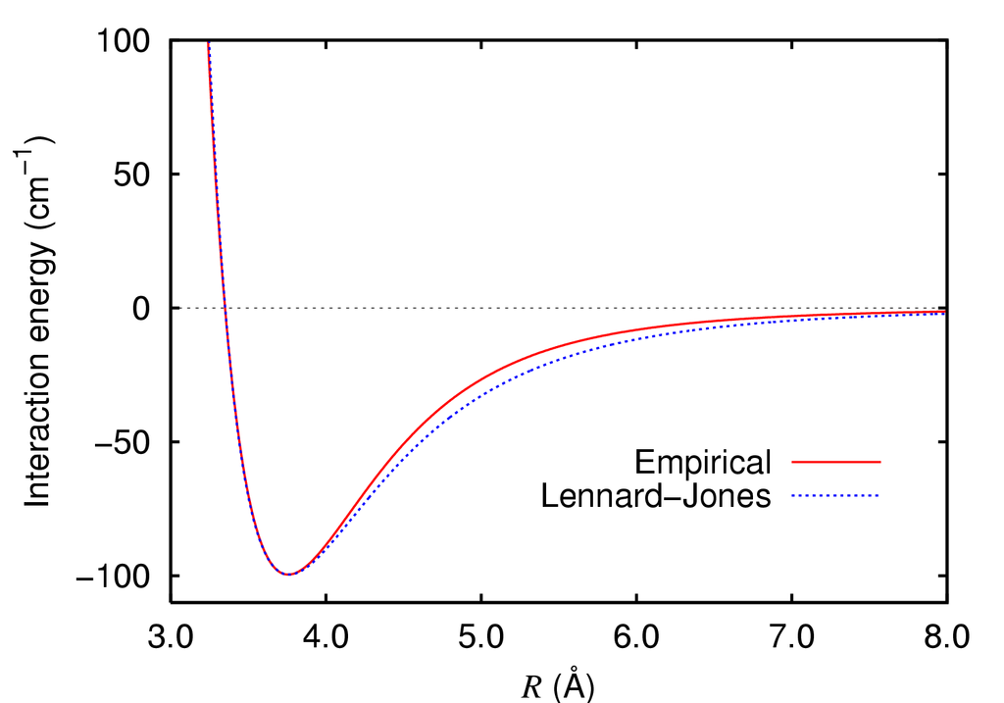
Van de Waals
Fuerzas de Van der Waals. Originadas por potenciales moleculares:
  atractivo a largas distancias:
    Multipolos permanentes o inducidos en las moléculas
    En general son asimétricas (orientación molecular)
  Repulsivo a cortas distancias
    Repulsión de Pauli (superposición de orbitales)
Débiles respecto a enlaces covalentes o iónicos
−ε
σ
Potencial de Lenard Jones

Slide 17
Postulados de la teoría cinética: Gas ideal
Formado por un gran número de moléculas idénticas
Separación media es grande respecto a las dimensiones
  Volumen despreciable respecto al volumen contenedor
Se mueven aleatoriamente con velocidades diferentes
  La velocidad media de las moléculas es constante
Obedecen las leyes de Newton
  Sólo interactúan (entre sí y con el recipiente) a través de choques elásticos
El gas está en equilibrio térmico con el recipiente

Slide 18
El modelo de trabajo
Sean N partículas idénticas de masa m en un recipiente de volúmen V
Área A

Slide 19
Sobre las velocidades
Sea el vector velocidad de la molécula i-ésima:
El promedio del vector velocidad es cero (si no, el centro de masas del sistema se desplaza en la dirección no nula!):
Las velocidades en cada dirección no están relacionadas entre sí

Slide 20
Luego
Entonces:
Y como todas son equivalentes (volveremos)
Entonces:

Slide 21

Choques en las paredes del recipiente

Slide 22
Choques en las paredes del recipiente
Antes del choque
El choque es elástico. Luego, en el choque con las paredes:
  en la dirección y, v_{y} = u_{y}
  en la dirección x, v_{x} = -u_{x}
(¿qué pasa con la conservación de p en este caso?)
El cambio de p en la dirección x:
u_{x}
u
u_{y}
Después del choque
v_{x}
v_{y}
v

Slide 23
¿Cuántos choques se producen en la pared en un tiempo Δt?
En el intervalo Δt, sólo impactarán en la pared A aquellas que estén a cierta distancia y en una cierta dirección
  tres casos posibles
Dentro del volumen de
interés pero no
impactará en la pared
v
Impacta la pared fuera
del intervalo temporal
considerado
v_{x}
Área A
v
v
v_{x}
v_{x}
Impacta en la pared
dentro del
intervalo (t,t+Δt)
x=Δt <v_{x}>

Slide 24
¿Cuántas moléculas golpearán A en Δt?
x=Δt <v_{x}>
Verdes son las de interés: golpearán A en el tiempo Δt
El volúmen de interés es
En ese volumen hay
Supongamos la mitad van en dirección a A:

Slide 25
¿Cuántas moléculas golpearán A en Δt?
x=Δt <v_{x}>
Verdes son las de interés: golpearán A en el tiempo Δt
El volúmen de interés es
En ese volumen hay
Supongamos la mitad van en dirección a A:

Slide 26
Cambio total de cant. de movimiento
En el volumen de interés tengo entonces
En cada choque “promedio”:
Luego, en N_{i} choques el cambio total en la dirección x:
Y entonces

Slide 27
Presión en el recipiente
Y la fuerza sobre la pared A en la dirección x:
Y por lo tanto la presión en la pared A, P_{x}=F/A →
Todas las paredes son iguales, y dado que:
Notar el cambio: esto es válido porque no hay correlación entre las velocidades en cualquier dirección y entre diferentes partículas

Slide 28
Entonces
La presión, hasta aquí:
Reordenando
O también:
Ecuación de estado
microscópica

Slide 29
¿Cómo? ¿¿¿no era PV = n R T???
La <E_{k}> es “macroscópicamente inaccesible”
Definimos la temperatura media
donde k_{B} = 1,3806 x 10⁻²³ J/K es la constante de Boltzmann.
La temperatura media es una medida de la energía cinética media de las partículas del sistema.
Luego:
Y entonces

Slide 30
Al fin, PV = nRT
Multiplicando y dividiendo por el Número de Avogadro:
N/N_{A} es el número de moles de gas en el recipiente V, n:
Y al producto (N_{A} k_{B}):
Resultando:
Ecuación de estado de un gas ideal

Slide 31

De la teoría cinética, obtuvimos
Ecuación de estado de un gas ideal

